Slide 1
Damit Zecken nicht zur Gefahr werden.
Firma, Anlass, Datum
Vorname Name

Slide 2

Sie lauern auf Gräsern, Büschen und am Waldrand: die Zecken.
Mit etwas Pech kann ihr Stich schwere Krankheiten verursachen.
Ein guter Schutz ist deshalb unerlässlich.

Slide 3
Zeckenschutzmittel verwenden
  Tragen Sie vor dem Aufenthalt im Freien Zeckenschutzmittel auf.
  Aber Achtung: Diese wirken nur für eine gewisse Zeit und sind als alleinige Schutzmassnahme zu wenig zuverlässig.
  Lassen Sie sich beim Kauf beraten.

Slide 4

Die richtige Kleidung tragen
  Lange Ärmel
  Lange Hosenbeine
  Socken
  (→ über die Hosenbeine ziehen)
  Geschlossene Schuhe
  Und:
  Auf heller Kleidung sind Zecken besser zu sehen und können so entfernt werden, bevor sie zustechen.
Bildquelle: Gettyimages
Bildquelle: Getty Images

Slide 5
Körper nach Zecken absuchen
Nach einem Aufenthalt im Freien den ganzen Körper nach Zecken absuchen.
Zecken lieben Körperstellen, wo die Haut dünn, warm und feucht ist,
zum Beispiel am Hals, im Nacken, an den Innenseiten der Oberarme und Oberschenkel, in der Leistengegend und in den Kniekehlen.

Slide 6
Rasch weg mit der Zecke
  Wichtig ist, die Zecke möglichst rasch zu entfernen.
Zecke mit Pinzette, Zeckenzange oder Zeckenkarte möglichst nah an der Haut ergreifen und ohne Drehbewegung herausziehen.
Zecke nicht zu fest quetschen.
Zeckenreste in der Haut: in der Regel fallen die Fremdkörper mit der Zeit von selbst heraus.
Kommt es zu einer Rötung oder einer anderen Reaktion an der Einstichstelle? Suchen Sie umgehend eine Arztpraxis auf!

Slide 7
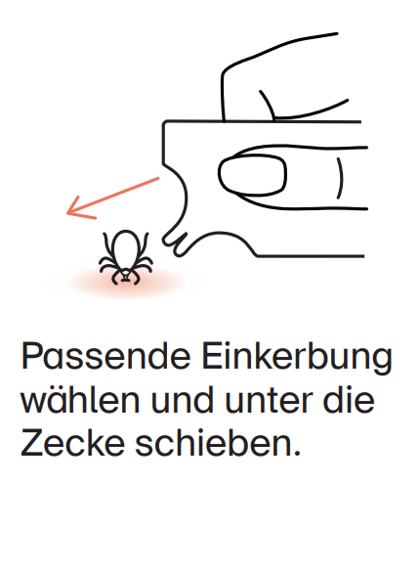

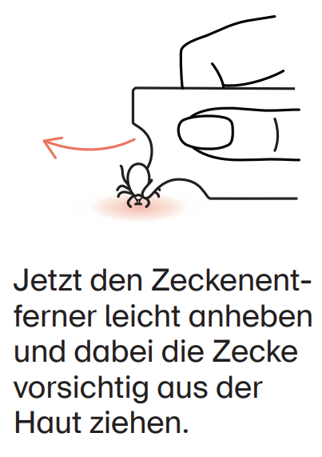
Verwendung Zeckenkarte

Slide 8
Die Zeckenimpfung bietet Schutz
  Eine Zeckenimpfung schützt gegen Frühsommer-Meningoenzephalitis (FSME).
  Das Bundesamt für Gesundheit BAG empfiehlt die FSME-Impfung für alle Erwachsenen sowie für Kinder ab sechs Jahren, die in Risikogebieten (ganze Schweiz ausser den Kantonen Genf und Tessin) wohnen oder sich zeitweise dort aufhalten.
  Lassen Sie sich bei einer Fachperson beraten.

Slide 9

Video Zecken

Slide 10
Mehr Informationen
Weitere Infos zum Thema «Zecken» beim Bundesamt für Gesundheit BAG:
Zeckenübertragene Krankheiten (admin.ch)
Weitere Unfallverhütungstipps finden Sie auf bfu.ch.

